Slide 1
Management de chestionare
Diaconu Horia, Filipas Razvan, Moldovan Bogdana Grupa 244, Sisteme Distribuite in Internet

Slide 2
Scopul actual al aplicației este gestionarea chestionarelor.
Există două tipuri de utilizatori: studenți și profesori.
Un profesor poate adăuga întrebări și genera teste pe baza întrebărilor adăugate.
Un student poate vizualiza chestionarele disponibile, rezolva un test și consulta un istoric al rezolvărilor și punctajelor obținute.
Până în prezent, interfața utilizatorului este dezvoltată exclusiv pentru studenți.

Slide 3
Baza de date a fost implementată folosind SQLite, oferind o soluție ușor de utilizat și eficientă pentru stocarea datelor.
Pentru implementarea aplicației de back-end, s-au utilizat:
Java
Spring
JpaRepository
Framework-ul Spring a fost folosit pentru dezvoltarea aplicației web, facilitând gestionarea dependențelor și gestionarea cererilor HTTP.
Pe partea de frontend, s-a optat pentru Angular pentru a crea o interfață de utilizator modernă și interactivă.

Slide 4
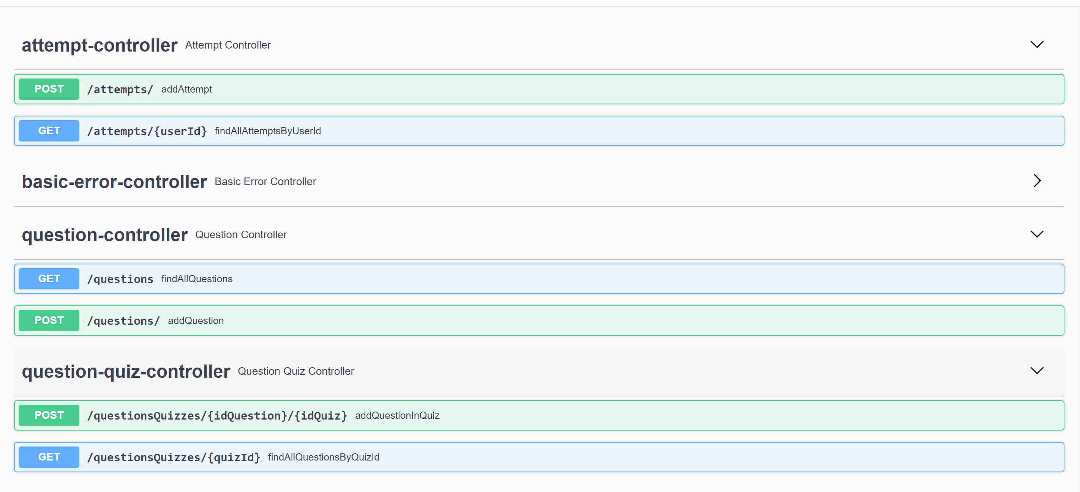
Utilizatorul student poate vizualiza chestionarele disponibile
Utilizatorul student poate deschide si rezolva un chestionar
Utilizatorul student poate vizualiza pagina cu rezolvarile sale anterioare ale chestionarelor

Slide 5
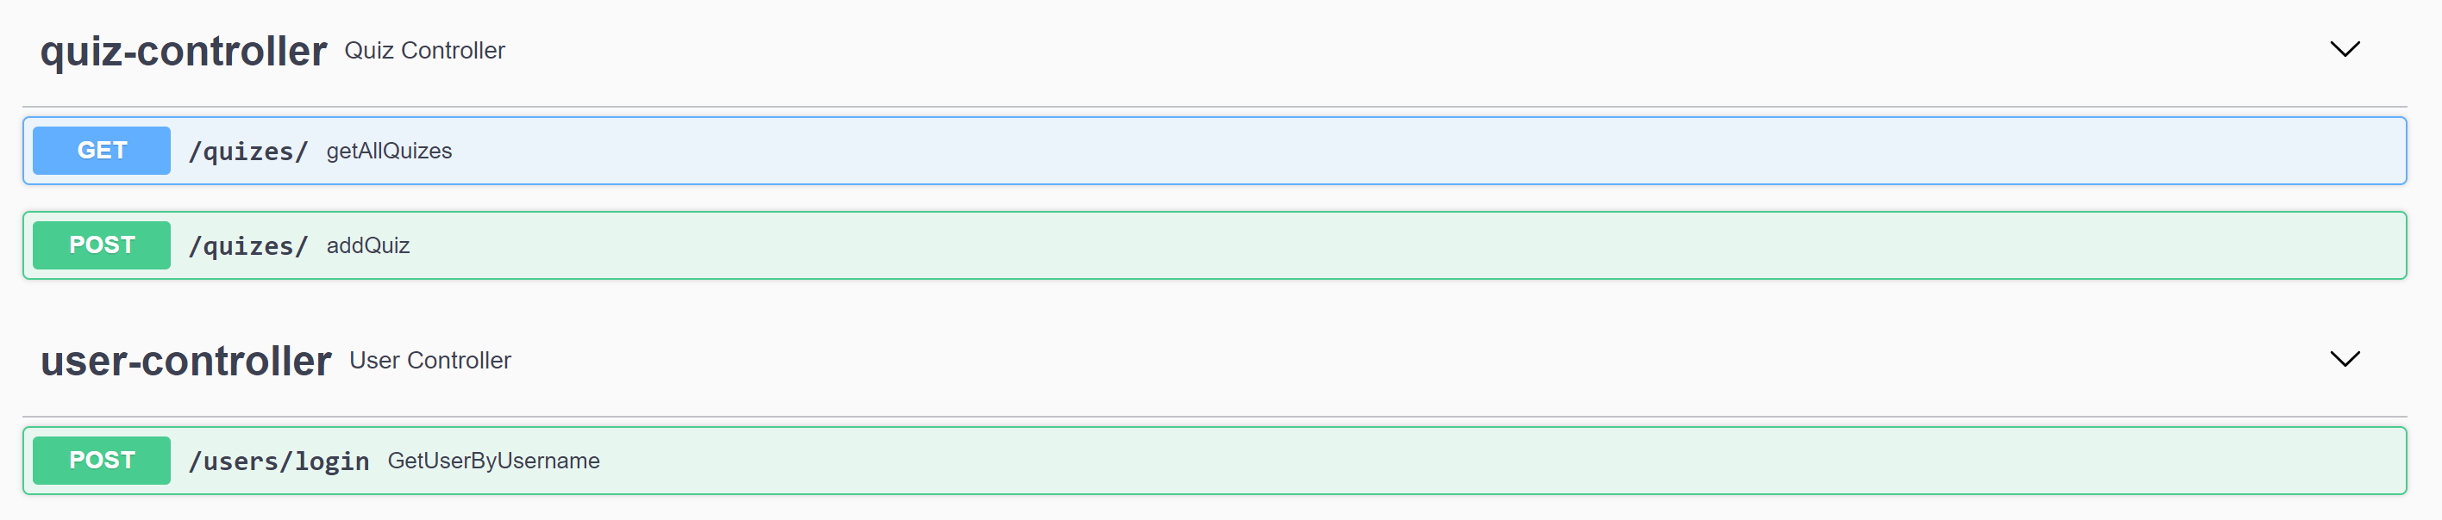
Utilizatorul profesor poate vizualiza chestionarele disponibile
Utilizatorul profesor poate vizualiza intrebarile disponibile
Utilizatorul profesor poate adauga intrebari
Utilizatorul profesor poate adauga chestionare pe baza listei de intrebari disponibile

Slide 6
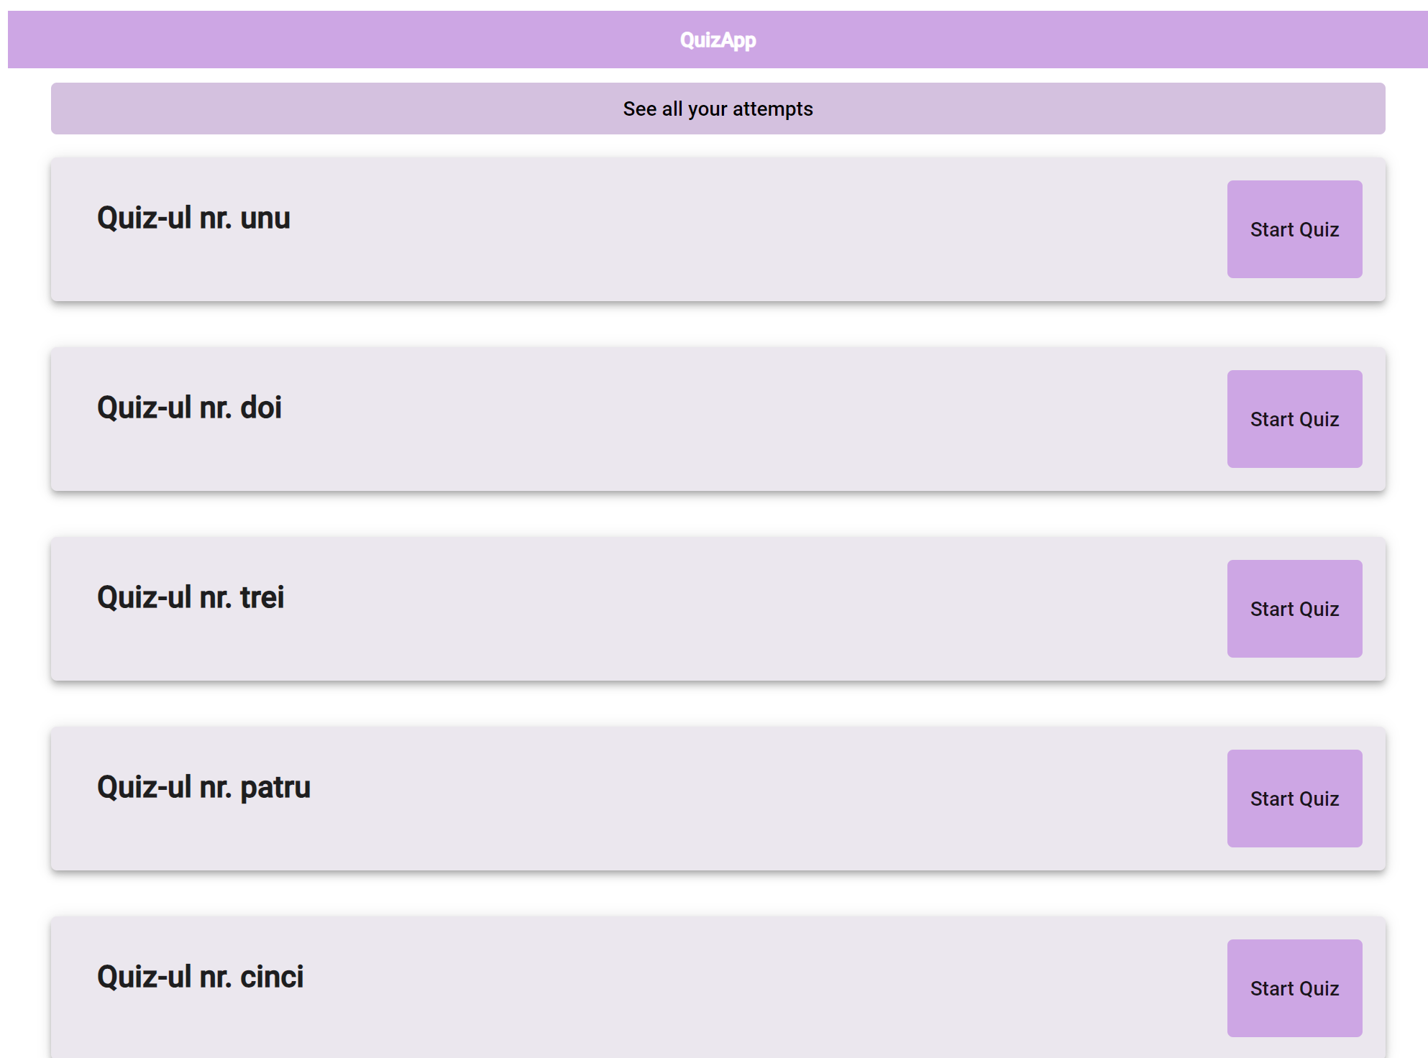
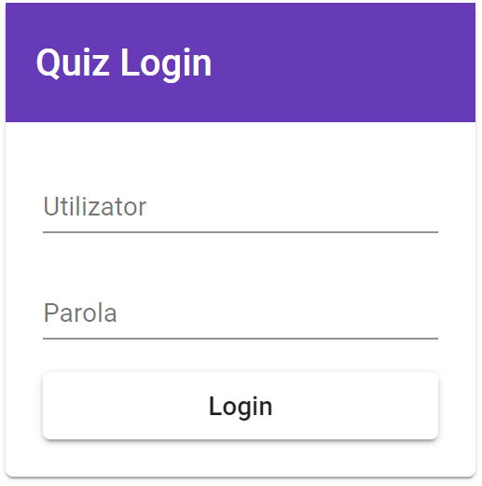

Slide 7
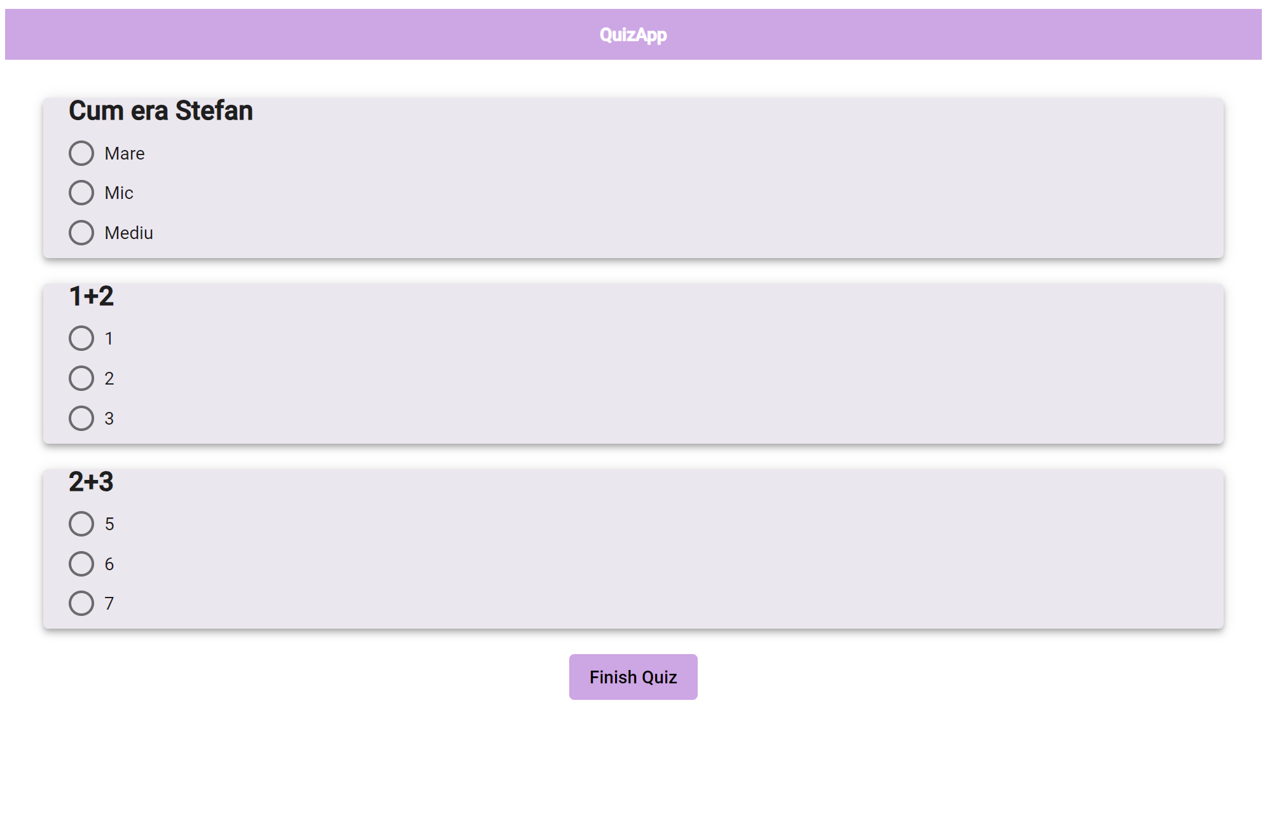
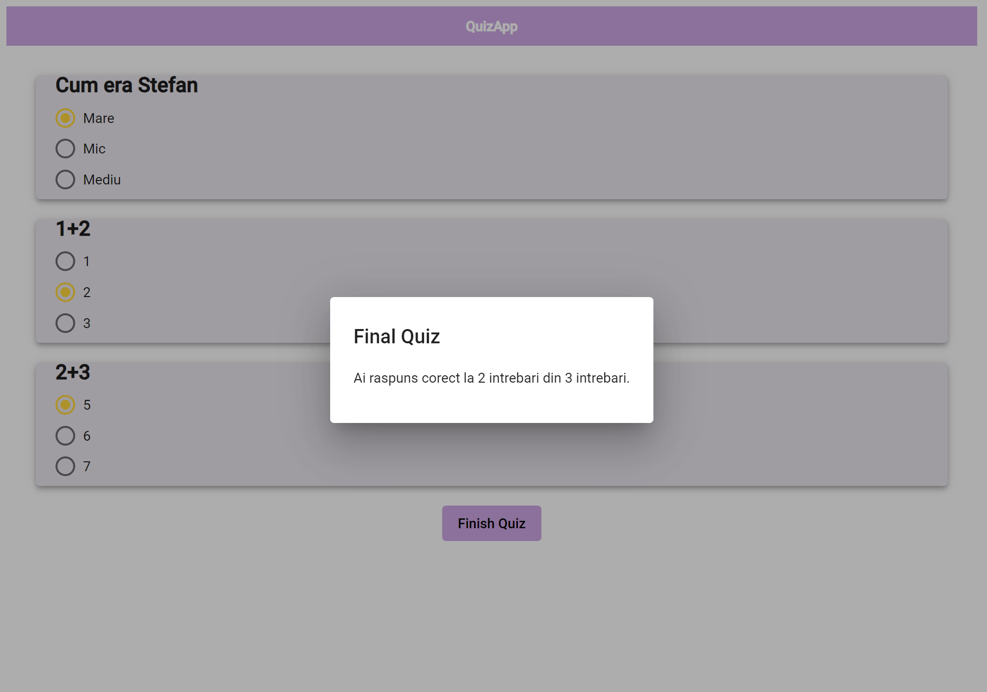
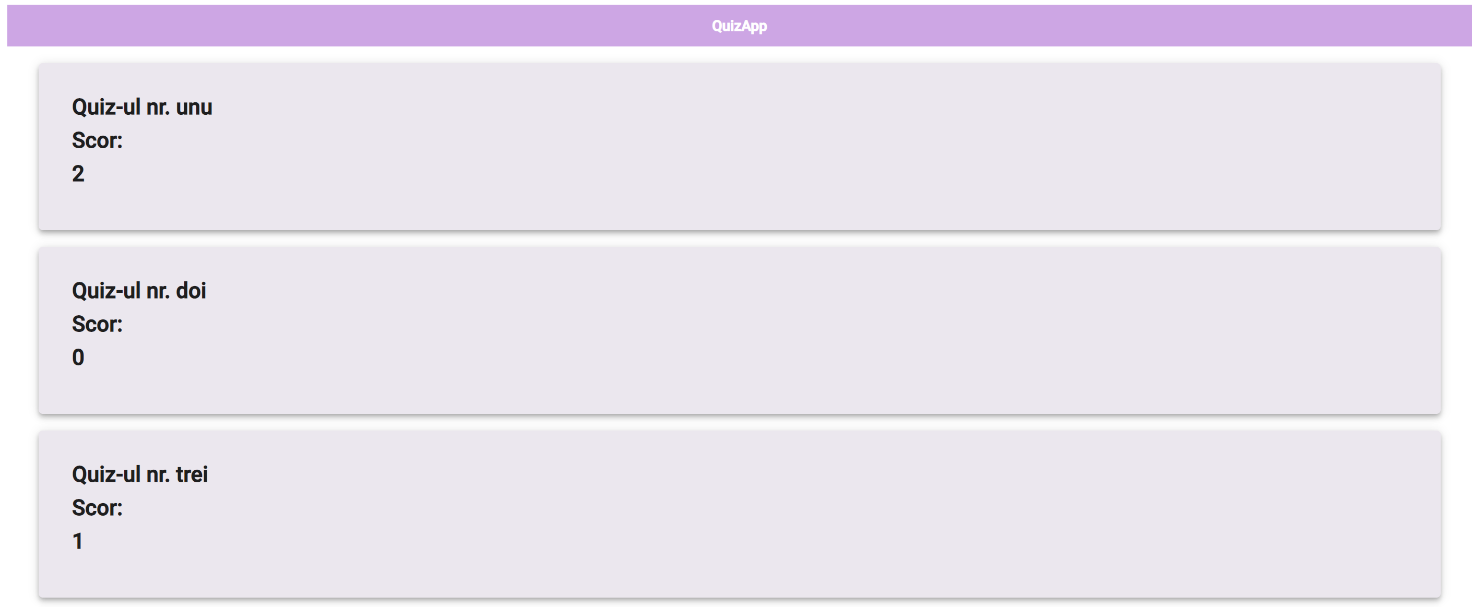

Slide 8
Vă mulțumim!

